Slide 1

Отчет о проделанной работе
в старшей группе. Воспитатель: Лесникова С.В

Slide 2


Цель:
Формирование основ безопасности собственной жизнедеятельности и формирования предпосылок экологического сознания (безопасности окружающего мира).

Slide 3
Задачи:
• формирование представлений об опасных для человека и окружающего мира природы ситуациях и способах поведения в них;
• приобщение к правилам безопасного для человека и окружающего мира природы поведения;
• передачу детям знаний о правилах безопасности дорожного движения в качестве пешехода и пассажира транспортного средства;
Безопасное поведение в природе.
Формировать основы экологической культуры и безопасного поведения в природе. Формировать понятия о том, что в природе все взаимосвязано, что человек не должен нарушать эту взаимосвязь, чтобы не навредить животному и растительному миру. Знакомить с явлениями неживой природы (гроза, гром, молния, радуга, с правилами поведения при грозе. Знакомить детей с правилами оказания первой помощи при ушибах и укусах насекомых.

Slide 4
Безопасность на дорогах.
Уточнять знания детей об элементах дороги (проезжая часть, пешеходный переход, тротуар, о движении транс порта, о работе светофора. Знакомить с названиями ближайших к детскому саду улиц и улиц, на которых живут дети. Знакомить с правилами дорожного движения, правилами передвижения пешеходов и велосипедистов.
Продолжать знакомить с дорожными знаками: «Дети», «Остановка трамвая», «Остановка автобуса», «Пешеходный переход», «Пункт первой медицинской помощи», «Пункт питания», «Место стоянки», «Въезд запрещен», «Дорожные работы», «Велосипедная дорожка».

Slide 5
Безопасность собственной жизнедеятельности.
Закреплять основы безопасности жизнедеятельности человека. Продолжать знакомить с правилами безопасного поведения во время игр в разное время года (купание в водоемах, катание на велосипеде, на санках, коньках, лыжах и др.). Расширять знания об источниках опасности в быту (электроприборы, газовая плита, утюг и др.). Закреплять навыки безопасного пользования бытовыми предметами. Уточнять знания детей о работе пожарных, о причинах пожаров, об элементарных правилах поведения во время пожара. Знакомить с работой службы спасения — МЧС. Закреплять знания о том, что в случае необходимости взрослые звонят по телефонам «01», «02», «03». Формировать умение обращаться за помощью к взрослым. Учить называть свое имя, фамилию, возраст, домашний адрес, телефон.

Slide 6
Актуальность:
Взрослые заботятся о детях, любят, оберегают их, хотят, чтобы они выросли здоровыми, но к сожалению, возникают ситуации, когда ребенок остается один на один с опасностью. Одной из главных задач в системе дошкольного воспитания, является задача – сохранение и укрепление здоровья детей, а это невозможно, если ребенок не научится и не сможет распознать негативные и добрые намерения окружающих. Поэтому, работа по воспитанию у детей основ безопасности жизнедеятельности является особенно актуальной.
Мною были организованны следующие беседы, занятие.

Slide 7
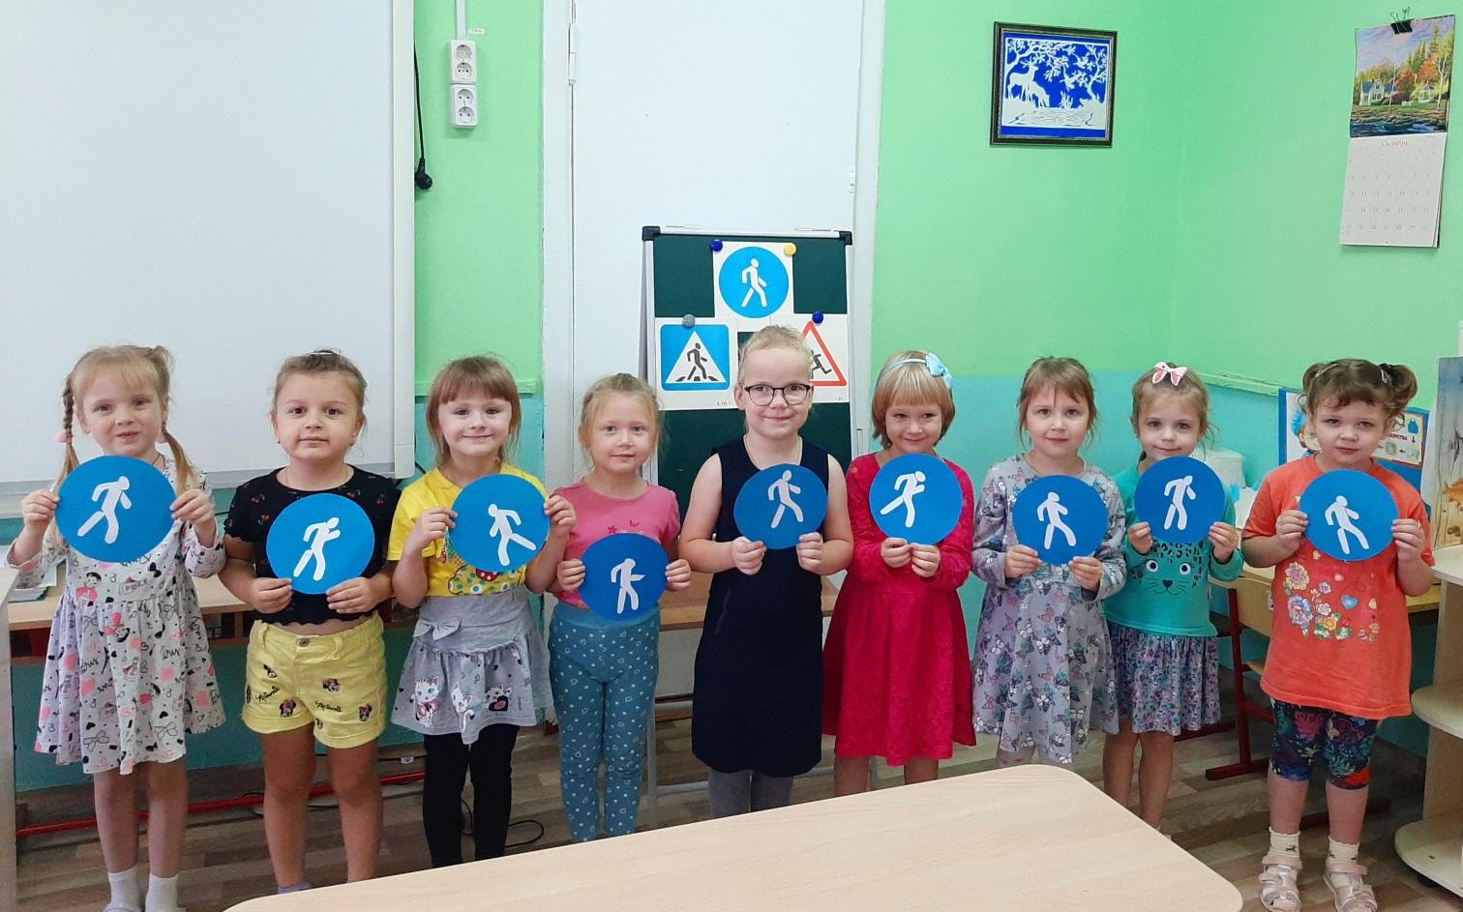
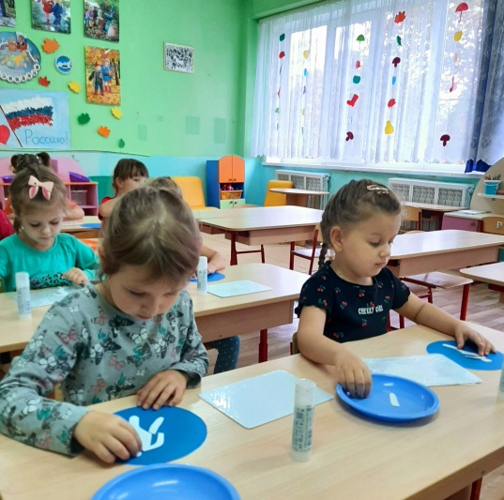
Ребёнок на улице. Аппликация «Пешеходная дорожка»

Slide 8
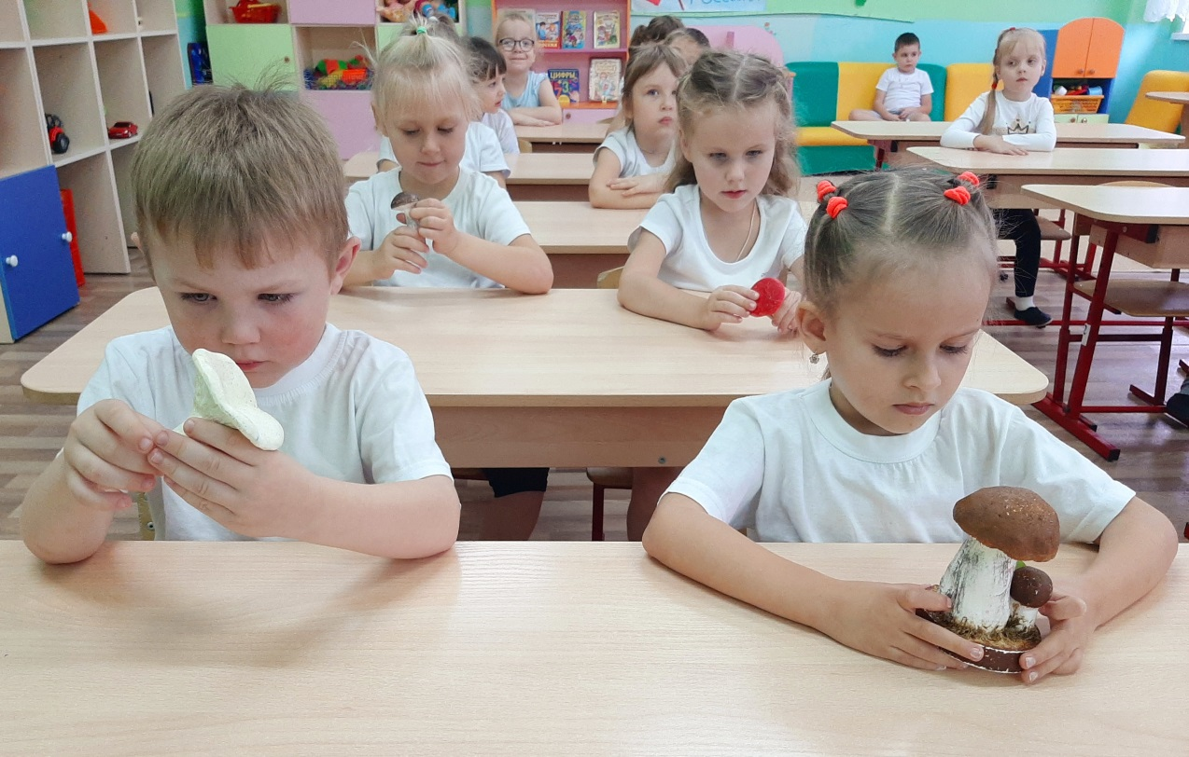
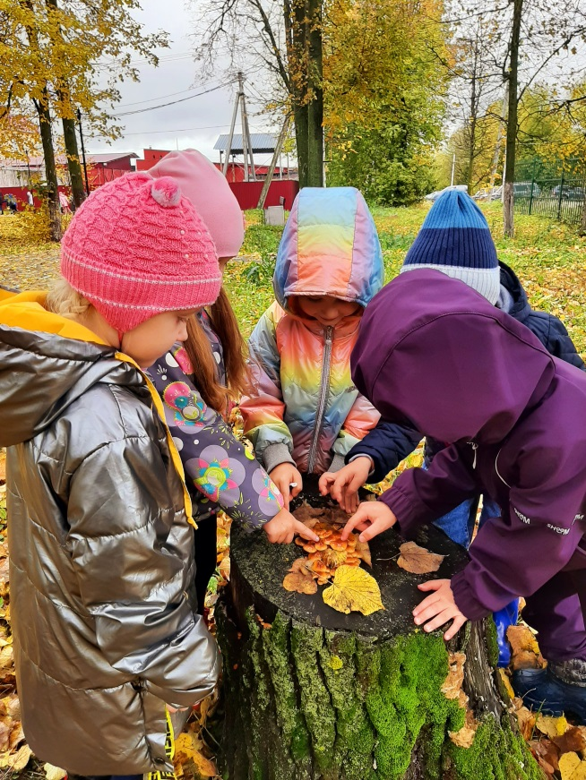
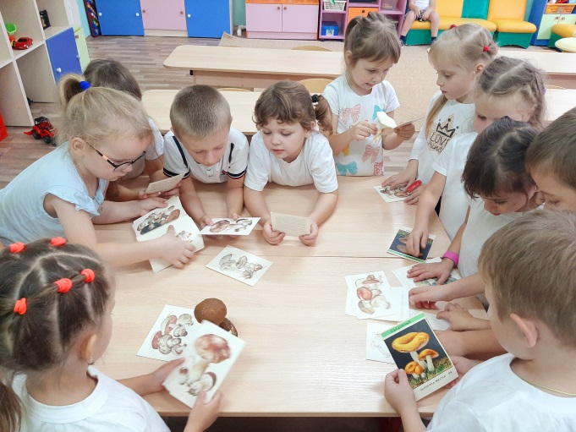
Ребёнок и природа.
«Съедобные и несъедобные грибы»

Slide 9
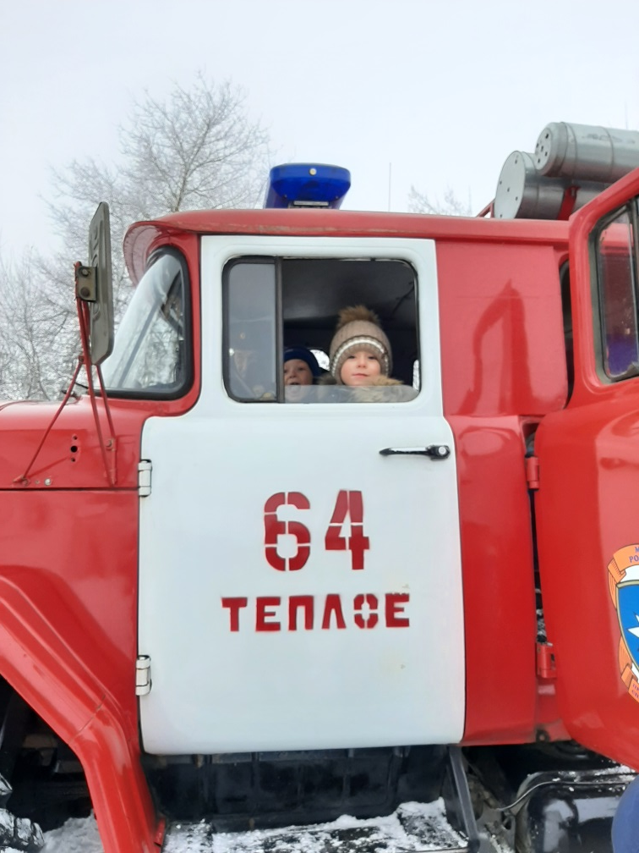
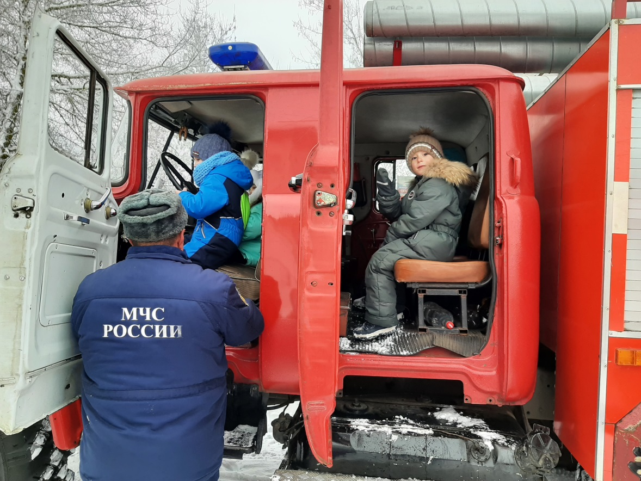
Знакомство с пожарной машиной.

Slide 10
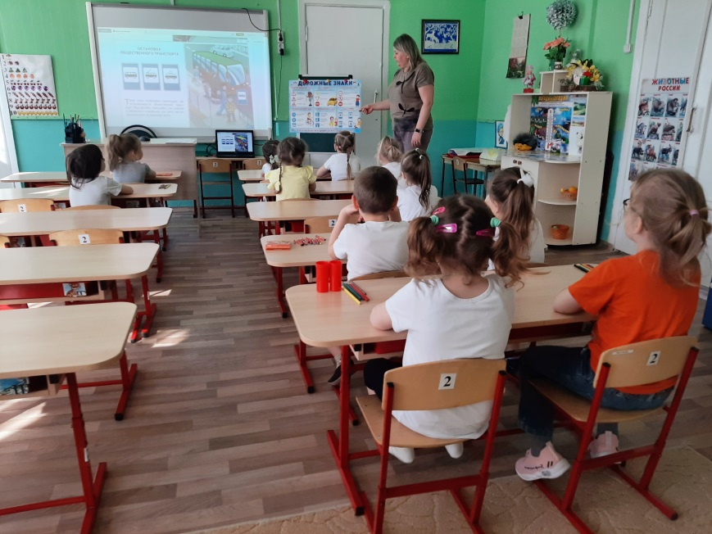
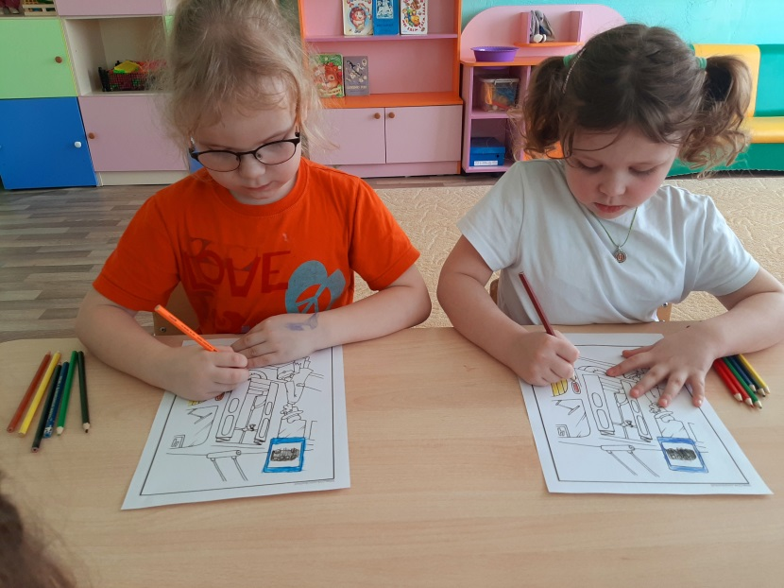
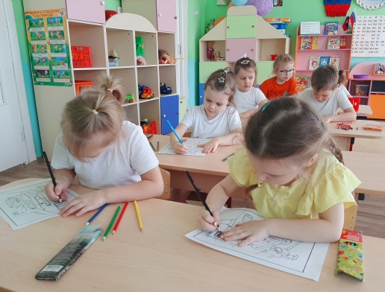
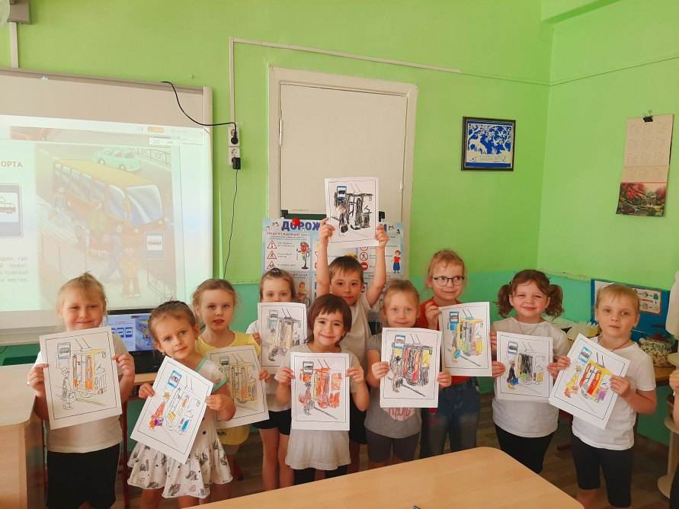
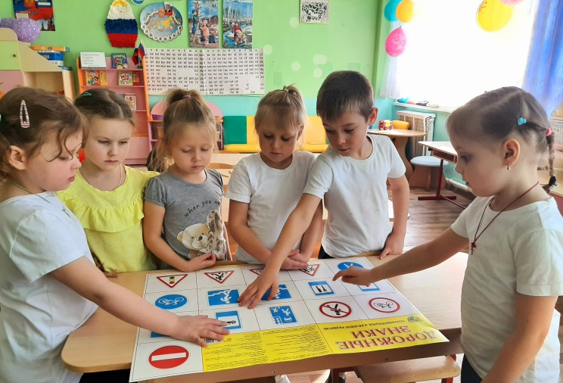
Знакомство дитятей со знаком «Сервиса».

Slide 11
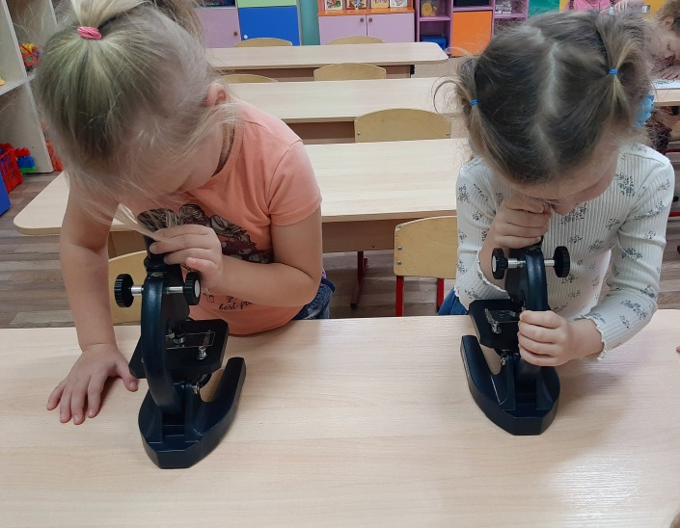
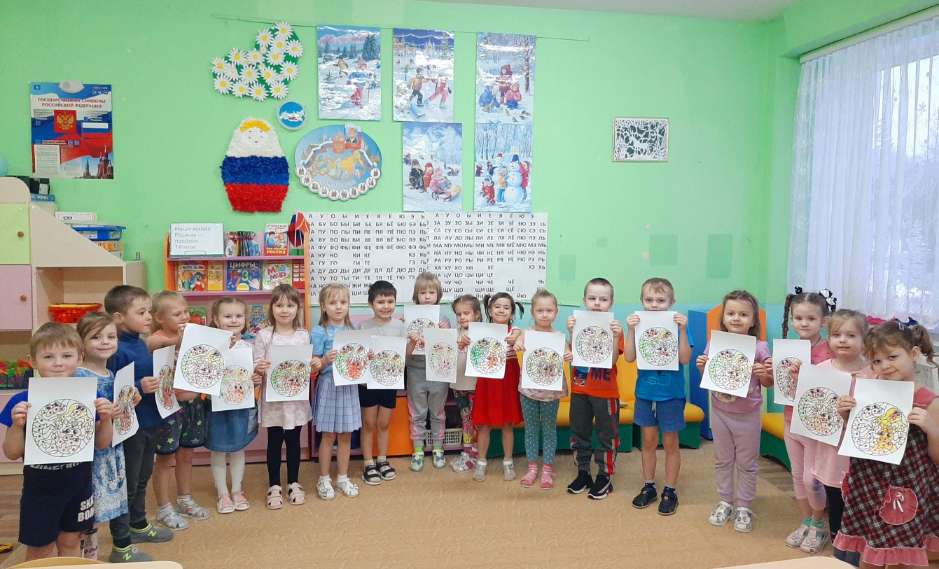
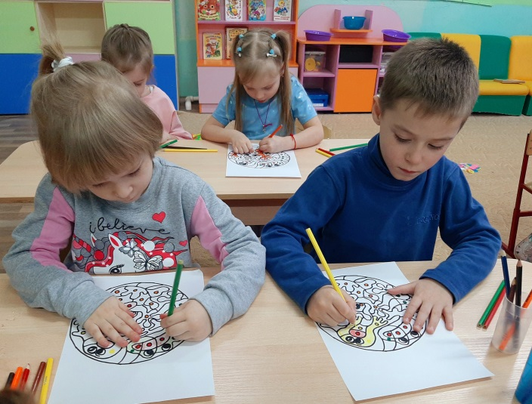
Ребёнок и здоровье. «Микробы и вирусы»

Slide 12
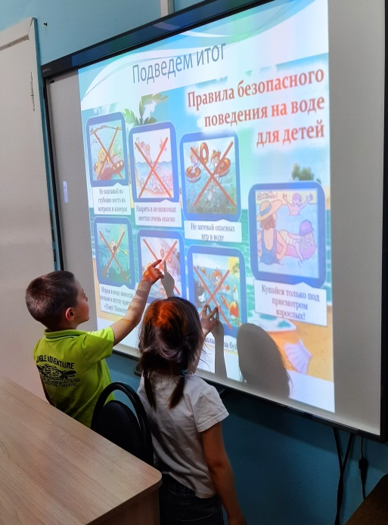
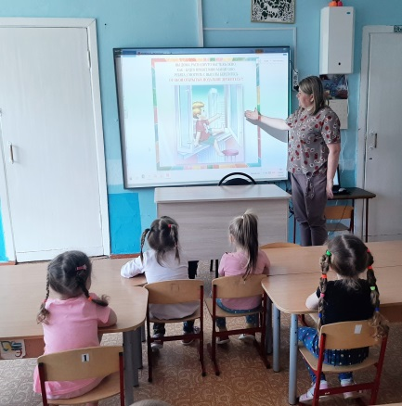
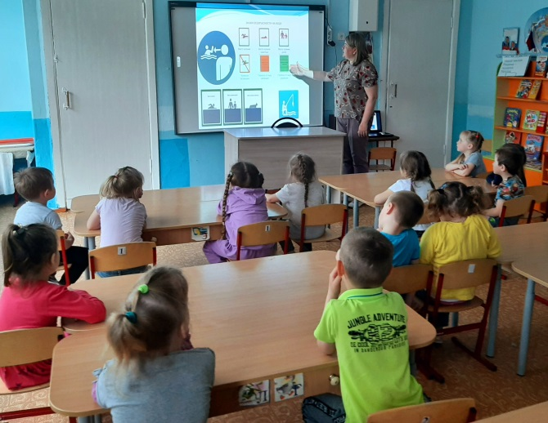
Беседа. «Правила безопасности поведения на воде».

Slide 13
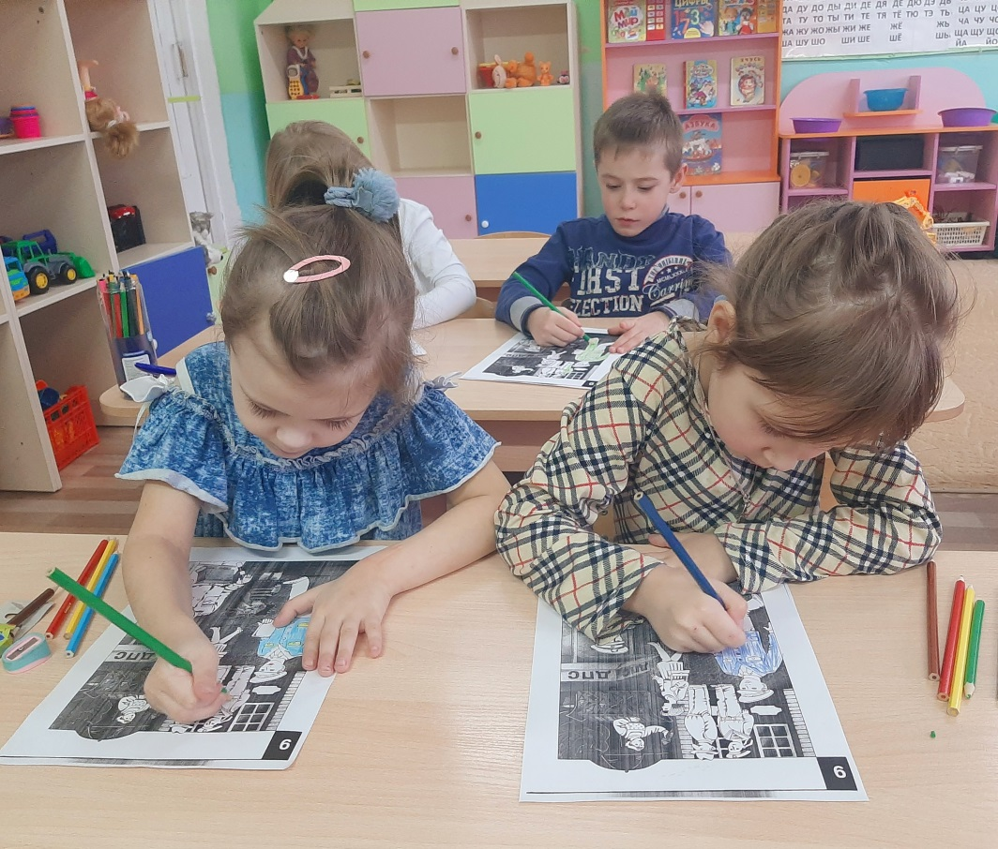
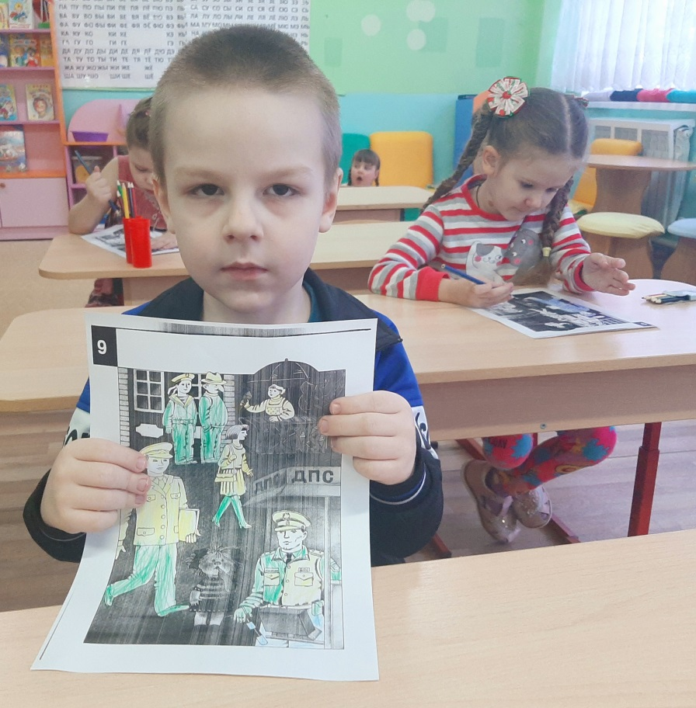
Беседа. «Ребенок и другие люди».

Slide 14
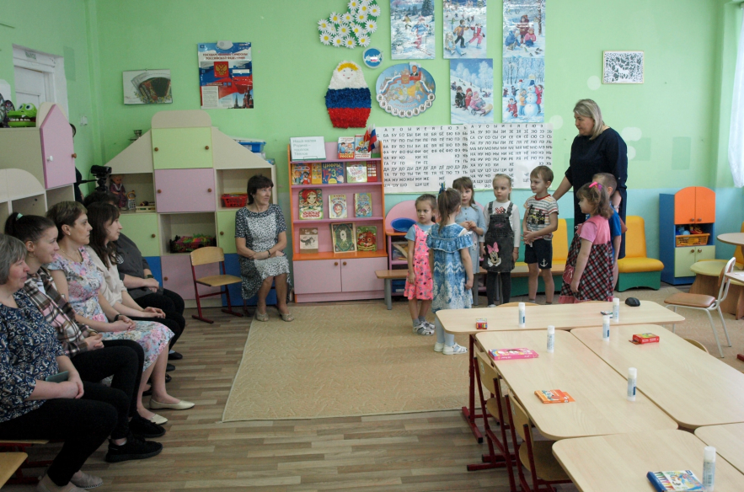
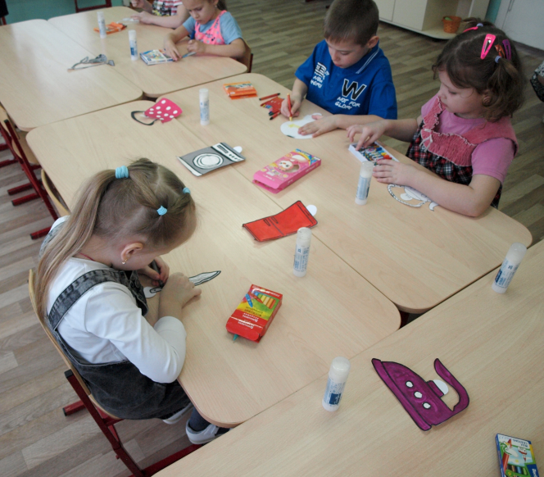
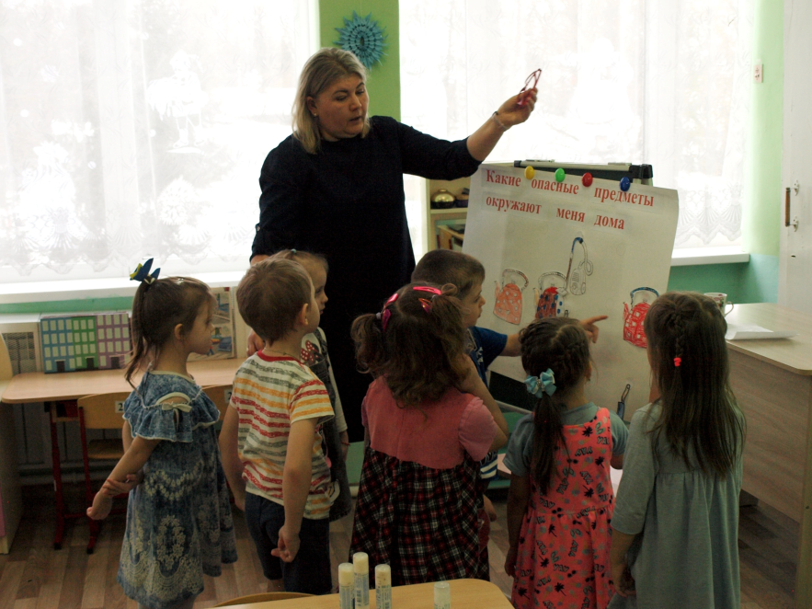
Открытое интегрированное занятие. «Опасные предметы».

Slide 15
Использование методической литературы
1. Белая К.Ю. Формирование основ безопасности у дошкольников. Пособие для
Педагогов дошкольных учреждений и родителей. – М.: МОЗАИКА-СИНТЕЗ, 2014.
2. «Беседы о правилах пожарной безопасности» Шорыгина Т.А. Издательство «ТЦ Сфера». Москва, 2005 г.
3. «Основы безопасности детей дошкольного возраста: Н.Н.Авдеевой, О.Л.Князевой, Р.Б.Стёркиной.

